Slide 1

Урок
русского
языка
2 «Д" класс

Slide 2

М Л Б Р
К
а

Slide 3

Чистописание
а ааа ар ра аш ка

Slide 4

Расположите прямоугольники в порядке уменьшения
КАРАНДАШ
К
А
Р
А
Н
Д
А
Ш

Slide 5
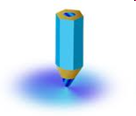
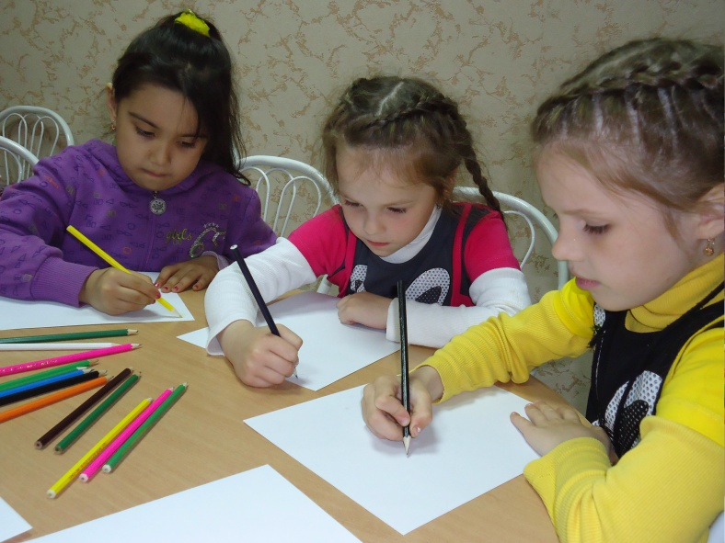
Чистописание
Запомни!
а ааа ар ра аш ка
карандаш
Ребята рисуют карандашами.
ребята

Slide 6
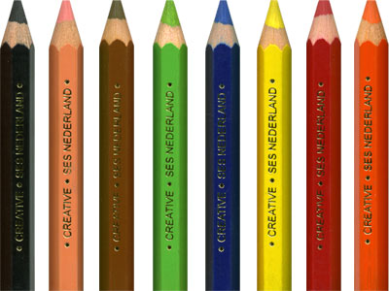
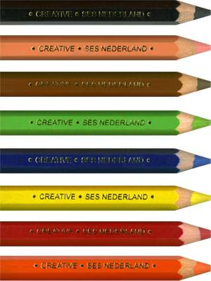







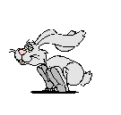

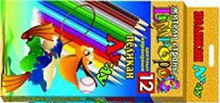


Slide 7
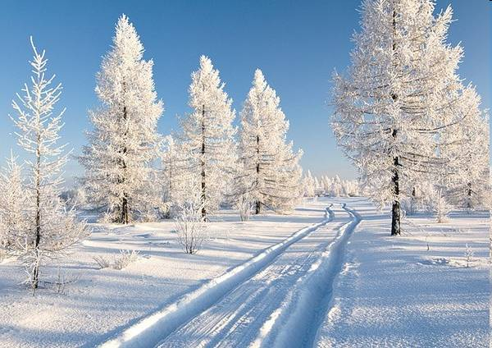


Будьте здоровы!

Slide 8
Слова, которые обозначают …
и отвечают
на вопросы кто? что?

Slide 9

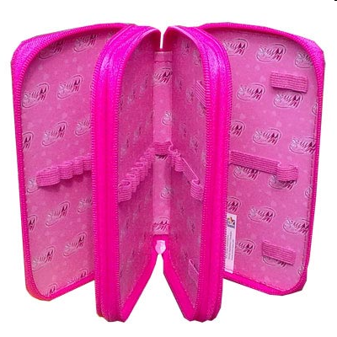

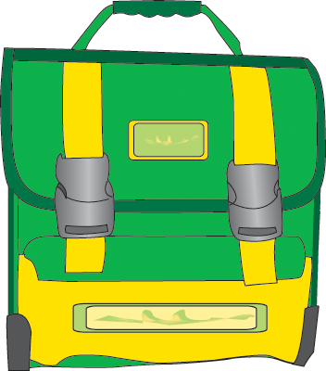
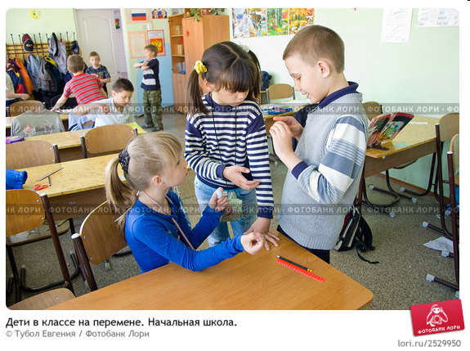
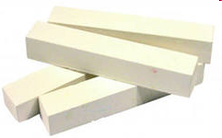

Отгадка – по вертикали.
п е н а л
т е т р а д ь
м е л
д о с к а
п е р е м е н а
л и н е й к а
п о р т ф е л ь

Slide 10
С л о в а -
кто?
что?
обозначают
предметы

Slide 11


Город Частереченск

Slide 12
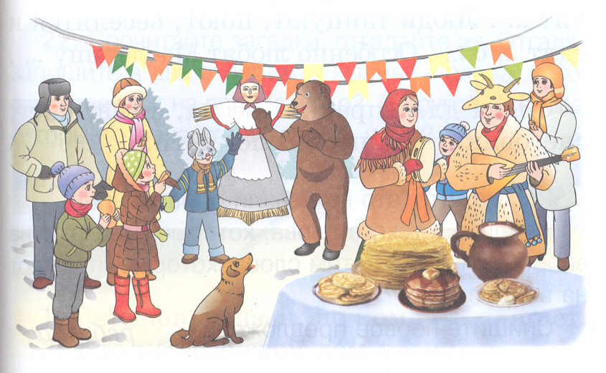
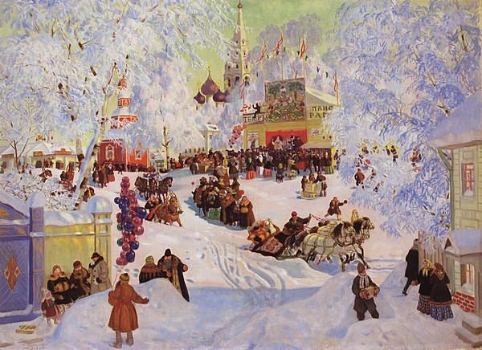
Масленица

Slide 13

Работа
по учебнику:
Упражнение 21

Slide 14




физкультминутка
Notes:
14

Slide 15
ЧТО ЭТО? КТО ЭТО?

Slide 16
Игра «Рассади пассажиров»
КТО?
ЧТО?

Slide 17






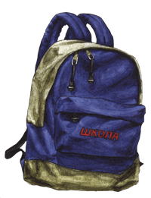



Slide 18
кто?
что?

Slide 19
Имена существительные
кто?
что?
живые
предметы
неживые
предметы

Slide 20
П р е в р а щ е н и я
Что?
капля
дверь
мак
дом
кол
Кто?
цапля
зверь
рак
сом
вол

Slide 21
Синквейн
Зима
Холодная,снежная
Пришла, покрыла, заморозила
Зима укрыла снегом поля.
Волшебница

Slide 22
Составьте предложения
Пришла, зима, холодная.
Снег, пушистый, выпал.
Ярко, зимнее, светит, солнце.

Slide 23
Проверьте
Зима
Пришла холодная зима. Выпал пушистый снег. Ярко светит зимнее солнце.

Slide 24
Сегодня на уроке |  | узнал, открыл для себя…
 |  | научился, смог…
 |  | могу похвалить себя и своих одноклассников за …
Я

Slide 25
Домашнее задание
упр. 24;
правило, стр. 15

Slide 26


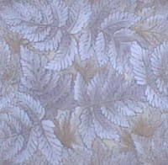
Рефлексия
3
2
1. Не понял темы урока
1
2. Надо поработать
ещё дома
3. Мне все понятно

Slide 27
Прислушайтесь к слову,
приглядитесь к нему,
проникните в его тайну...

Slide 28





м
д
ц
л
о
!
о
ы

